Slide 1
Raspbike
Redes inalámbricas de sensores

Slide 2
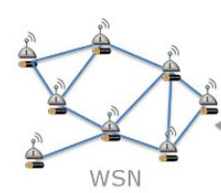
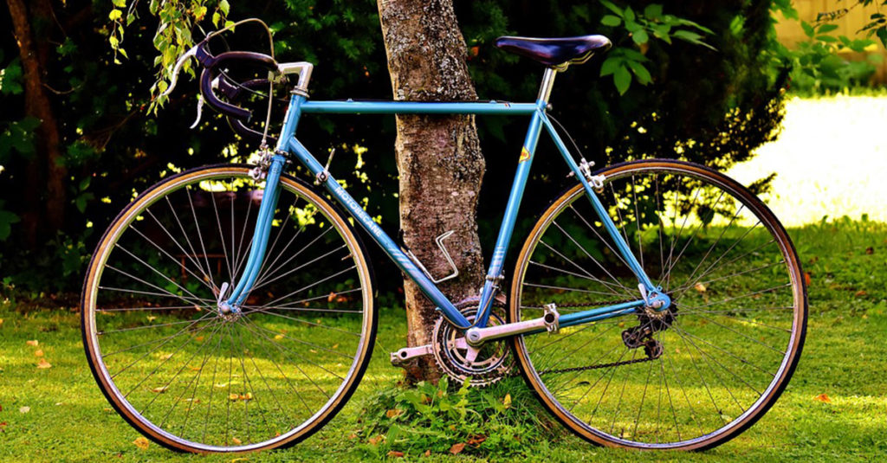
propuesta
+
= RASPBIKE

Slide 3
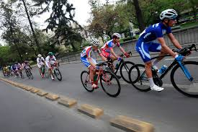
Motivo del desarrollo
En los últimos años, el rápido desarrollo del ciclismo ha aumentado.
Debido a que el ciclismo es saludable, respetuoso con el medio ambiente e internacionalmente popular, se ha convertido en un deporte de ciudad.
Por ello se considero un área de oportunidad para aplicar desarrollo tecnológico.

Slide 4
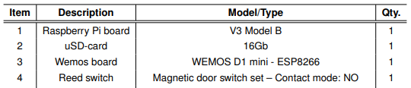
materiales

Slide 5
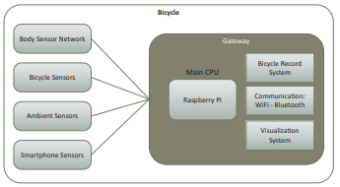
Arquitectura general

Slide 6
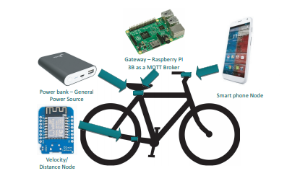
Arquitectura general de la bicicleta
El sistema constaba de tres partes, el servidor o un intermediario del sistema que registra los datos y gestiona las conexiones de los nodos, el nodo del sensor de velocidad / distancia y el nodo del sensor inercial extraído del teléfono inteligente.

Slide 7
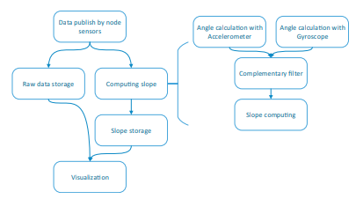
Diagrama de flujo

Slide 8
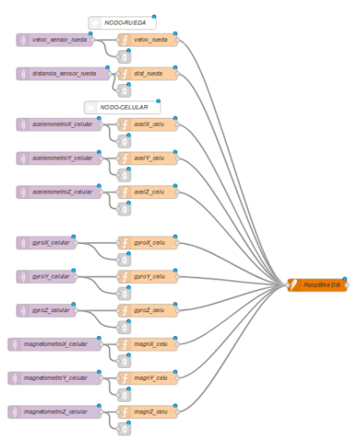
Rutinas de almacenamiento

Slide 9
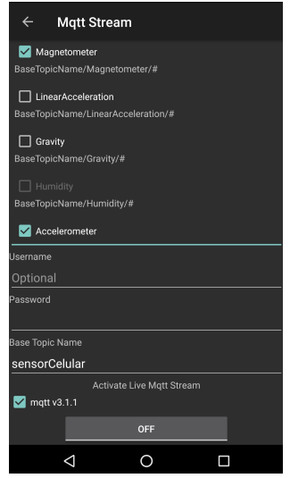
Nodo sensor-teléfono inteligente
Este nodo esta compuesto actualmente por un solo smart phone que transmite los datos de los sensores inerciales, es decir de los tres ejes del acelerómetro, los tres ejes del giro, y los tres ejes del magnetómetro. Después de evaluar distintas aplicaciones para Android OS, se utilizo la app Sensor Node en su versión gratuita. Para la configuración de la App Sensor Node se requiere que se tilden los sensores que se desea transmitir. También es necesario que se indique la dirección del Broker MQTT y el puerto en el que el Broker estar ´ a´ escuchando.

Slide 10
conclusiones
Este estudio desarrollo un sistema de retroalimentación de información en tiempo real basado en teléfonos inteligentes para bicicletas, proporcionando a los ciclistas información mientras están en bicicleta. Los teléfonos inteligentes se usaron para visualizar y calcular la información.

